Slide 1
Ⅲ. 변화와 다양성
2. 생물 다양성과 유지
02. 자연 선택과 생물의 진화
교과서 212~217

Slide 2
교과서 p212
학습 목표
Point!
1. 변이와 자연 선택에 의한 진화의 원리를 설명할 수 있다.
2. 다윈의 진화론과 같은 새로운 이론이 학문과 사회에 미친 영향을 토의할 수 있다.
3. 항생제 내성 세균의 출현 과정을 추론할 수 있다.

Slide 3
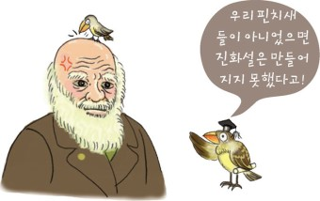
교과서 p213
다윈의 진화론
생물이 오랜 시간 동안 여러 세대를 거치면서 환경에 적응하여 변하는 현상 ⇒
“진화”
같은 종의 개체 사이에서 나타나는 형질 차이 ⇒
“변이”
→ 변이에 따라 개체마다 환경에 적응하는 능력이 달라짐.
→ 환경에 적응하기 유리한 변이를 가진 개체는 생존 경쟁에서 살아남을 가능성이 높아 자손을 많이 남김. ⇒
“자연 선택”
다윈의
자연선택설
https://terms.naver.com/entry.nhn?docId=957963&cid=47309&categoryId=47309

Slide 4
교과서 p213
다윈의 진화론
※후천적으로 획득한 형질은 유전되지 않아 현재 인정 X
라마르크의
용불용설
다윈의
자연 선택설
한정된 자원 ∴ 생존 경쟁
https://blog.naver.com/feia1230/221133674998
https://blog.naver.com/basic_science/221763935215 http://scienceon.hani.co.kr/143173
Notes:
용불용설 : 자주 사용하는 기관은 발달하고 그렇지 않은 기관은 퇴화하여 생물이 진화함.

Slide 5
교과서 p213
다윈의 진화론
과잉 생산과 개체 변이
생물은 서식 환경에서 살아남을 수 있는 것보다 많은 수의 자손을 낳고, 같은 종의 개체 사이에는 변이가 나타난다.
생존 경쟁
개체 사이에는 먹이, 공간 등을 확보하기 위해 생존 경쟁이 일어난다.
자연 선택
환경에 적응하기 유리한 변이를 가진 개체가 더 많이 살아남아 자손을 남긴다.
유전과 진화
생존에 유리한 형질이 자손에게 전달되는 과정이 반복되어 생물의 진화가 일어난다.
Notes:
얼룩말의 줄무늬 : 흡혈 곤충이나 포식자의 시감각에 착시 효과 일으킴.

Slide 6
교과서 p212
변이와 자연 선택
변이
- 같은 종의 개체 사이에서 나타나는 습성, 형태 등 형질의 차이
Ex) 완두의 모양 차이, 달팽이의 무늬 차이, 무당벌레의 무늬 차이, 사람의 피부색 차이 등
- 형질을 결정하는 유전자인 대립유전자의 차이에 의해 나타나므로 자손에게 전달됨.
- 변이는 진화를 일으키는 원동력
https://blog.naver.com/juan3377/222116309474
Notes:
대립유전자 : 쌍이 될 수 있는 대립형질의 유전자. (대립 형질 : 생물 내에 한 쌍 존재하는 염색체 상에서 동일한 위치에 자리잡고 있는 대립 유전자에 의해 나타나는 생물의 특성)

Slide 7
교과서 p212
변이와 자연 선택
구분
돌연변이
유성 생식
유전 물질(DNA)에 변화가 일어나는 현상
암수 생식 세포의 수정으로 자손이 만들어지는 방법
개념
새로운 유전자가 만들어져 새로운 형질을 가진 자손이 나타날 수 있음
부모의 유전자가 다양하게 조합되어 자손에게 전달
∴부모와 다른 형질의 자손 가능
특징
붉은색 분꽃(RR)만 있던 무리에 돌연변이가 나타나 흰색 분꽃(WW)이 나타남.
예
https://blog.naver.com/juan3377/222116309474
Notes:
돌연변이 : 생물체에서 어버이의 계통에 없던 새로운 형질이 나타나 유전하는 현상(DNA서열의 돌연변이, 염색체 돌연변이, 비분리 등)

Slide 8
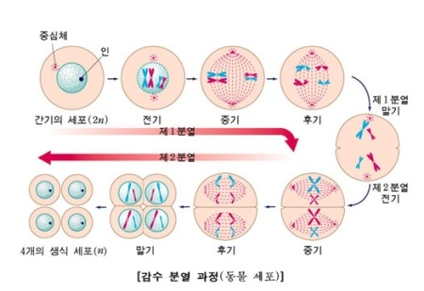
교과서 p212
변이와 자연 선택
<생식세포의 다양한 조합>
⇒ 암수 생식세포가 무작위로 결합하여 유전적으로 다양한 수정란 형성
⇒ 감수 1분열 중기에 상동 염색체가 무작위로 배열 되었다가 분리되어 염색체 조합이 다양한 생식세포 생성
https://blog.naver.com/qkralswjd01/220630359915

Slide 9
교과서 p212
변이와 자연 선택
※개체 사이에 유전자 차이가 나타나는 원인
구분
돌연변이
유성 생식
유전 물질(DNA)에 변화가 일어나는 현상
암수 생식 세포의 수정으로 자손이 만들어지는 방법
개념
새로운 유전자가 만들어져 새로운 형질을 가진 자손이 나타날 수 있음
부모의 유전자가 다양하게 조합되어 자손에게 전달
∴부모와 다른 형질의 자손 가능
특징
붉은색 분꽃(RR)만 있던 무리에 돌연변이가 나타나 흰색 분꽃(WW)이 나타남.
붉은색 분꽃(RR)과 흰색 분꽃(WW) 사이에서 분홍색 분꽃(RW)이 나타남.
예
https://blog.naver.com/juan3377/222116309474
Notes:
얼룩말의 줄무늬 : 흡혈 곤충이나 포식자의 시감각에 착시 효과 일으킴.

Slide 10
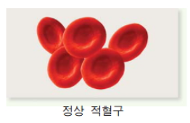
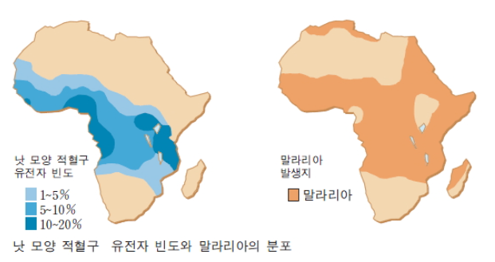
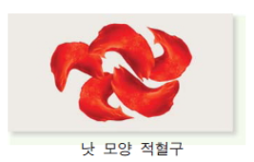
교과서 p212
변이와 자연 선택
낫 모양 적혈구의 자연 선택
- 말라리아가 자주 발생하는 아프리카 일부 지역에서는 낫 모양 적혈구를 가진 사람의 비율이 다른 지역보다 높게 나타남.
⇒ 같은 변이라도 환경에 따라 불리하거나 유리하게 작용하여 자연 선택의 결과가 달라짐.
https://koc.chunjae.co.kr/Dic/dicDetail.do?idx=10637

Slide 11
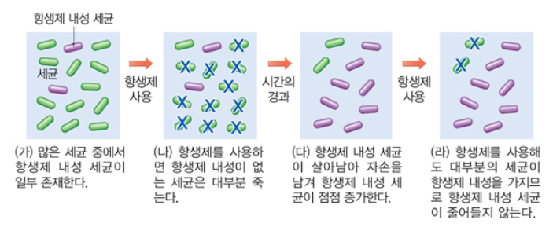
교과서 p212
변이와 자연 선택
내성 생명체의 자연 선택
지속적으로 항생제가 사용되는 환경 → 내성 세균의 비율 점점 높아짐 → 항생제에 내성이 있는 세균 집단 형성
⇒ 같은 변이라도 환경에 따라 불리하거나 유리하게 작용하여 자연 선택의 결과가 달라짐.
https://blog.naver.com/david6703/221351517799

Slide 12
교과서 p214
탐구 : 다윈의 진화론이 과학과 사회에 준 영향
과학에 준 영향
다윈이 진화론을 발표할 당시에 사람들은 생물에는 하등한 생물과 고등한 생물이 있고, 인간이 가장 고등한 존재라고 생각하였다. 그러나 다윈의 진화론이 널리 알려진 후에는 진화는 생물이 환경 변화에 적응한 결과이고, 특정한 방향으로 일어나지 않는다고 생각하게 되었다. 이후 진화의 관점으로 종 사이의 가깝고 먼 관계를 따져 생물을 분류하게 되었다.
오늘날의 다양한 생물은 오랜 세월에 걸쳐 각기 다른 환경에 적응하여 진화된 결과물이라는 생각을 갖게 됨.

Slide 13
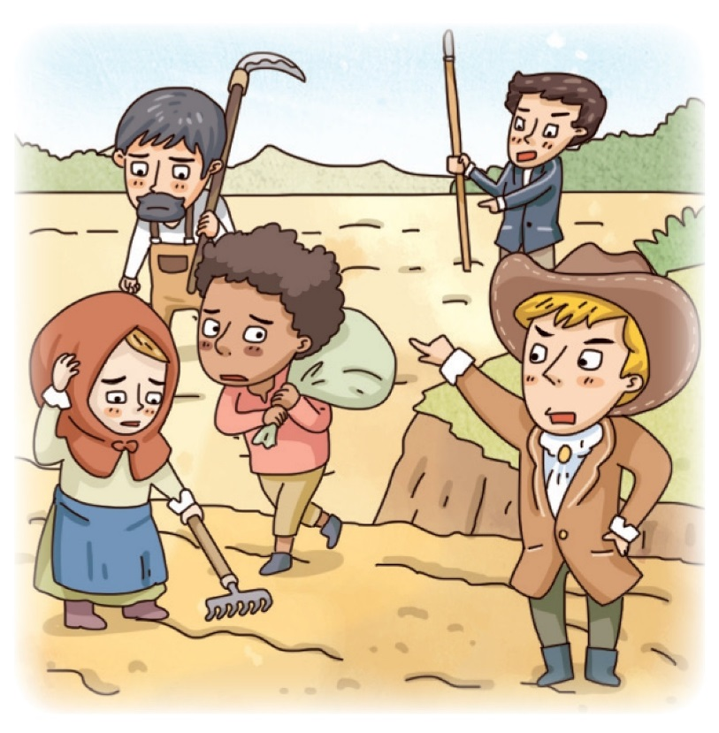
교과서 p212
탐구 : 다윈의 진화론이 과학과 사회에 준 영향
사회에 준 영향
다윈이 진화론을 발표한 후, 사회진화론이 나타남.
자연 선택설에서 환경 적응에 유리한 변이를 갖지 못한 개체는 진화 과정에서 도태되는 것처럼 인종차별, 식민 통치와 같은 인간의 불평등이 자연스러운 것이라고 주장함.
영국의 산업 자본주의에 과학적 근거를 제시하는 것으로 해석되어 개인과 개인, 기업과 기업 간의 자유 경쟁을 통한 발달이라는 시장 경제주의가 나타남.
신에 의해 창조된 생물 종은 변하지 않는다고 확신하던 사람들에게 신의 존재를 부정하는 계기가 되었으며, 사고의 중심을 신에서 인간으로 이동시키게 됨.
Notes:
새로운 이론의 탄생은 해당 학문뿐 아니라 다른 학문과 사회 전반에도 긴밀하게 연관되어 발전과 변화를 일으킴.

Slide 14
핵 심 정 리 하 기
01
02
03
지질 시대
화석
생물 다양성

Slide 15
모두다
화이팅!

